Slide 1
Restaurant revenue
Lluís Deixt

Slide 2
Problema
Train: 137 registres
P0 – P37: Cap context de les dades
Informació coneguda: Ciutat, data d’obertura i tipus de restaurant
Target: Revenue
Mètrica: RMSE
Estratègia: Entendre les dades a través de models.

Slide 3
Anàlisis
Variables que presenten molts 0
Encoding de la variable “city”
Revenue a patit una transformació
Alguns tipus de locals no presenten dades al train
És important el temps que porta un local obert?
Detecció d’un outlier

Slide 4
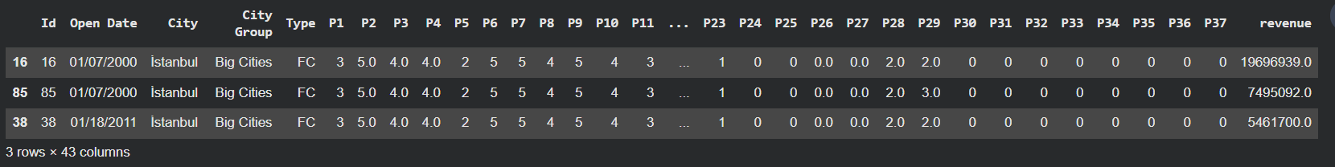
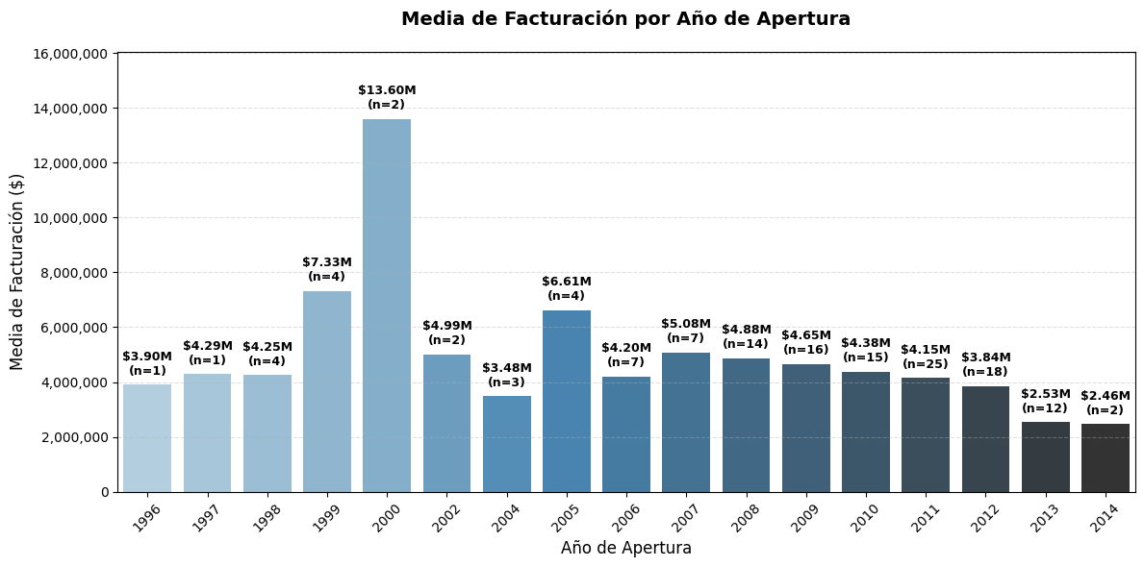
Outlier

Slide 5
Model FIT
XGBoost / ¿Catboost?
Encoding de diverses variables: City_Encoded i Type_encoded
Creació de la variable: Days_open
Mètode: Cross validation
Control del overfitting: Reducció del nombre de variables
Selecció d’hiperparametres
RMSE

